Slide 1




Pengenalan Situs Web: Sarana Komunikasi Digital Bagi Bisnis dan Pelanggannya
[Nama Instruktur]
#umkmpulihbersama
[[Versi 1.0] – [100322]]

Slide 2

Agenda Pembelajaran
01
Pendahuluan
02
Pentingnya Situs Web bagi Pengusaha UMKM
03
Elemen Penting dalam Situs Web
04
Tips Membuat Situs Web

Slide 3


Instruktur
[Nama Instruktur]
[Pengalaman]

Slide 4

Pendahuluan - Pertanyaan seputar Situs Web
Apa itu Situs Web?
Apa singkatan dari WWW?
Berapa Jumlah Situs Web hingga kini?

Slide 5
Jawaban
Apa itu Situs Web? sekumpulan halaman web yang saling berhubungan yang umumnya berada pada peladen yang sama berisikan kumpulan informasi yang disediakan secara perorangan, kelompok, atau organisasi.
Apa singkatan dari WWW? World Wide Web, atau Waring Wera Wanua adalah adalah sistem informasi yang mengandung sumber daya web yang diidentifikasikan oleh Uniform Resource Locators atau URL. Situs web yang tersambung dengan jaringan, pertama kali muncul pada tahun 1991. Maksud awal dari adanya situs web adalah untuk memudahkan tukar menukar dan memperbarui informasi pada sesama peneliti. Pada tanggal 30 April 1993 ditetapkan bahwa WWW dapat digunakan secara gratis oleh publik.
Berapa Jumlah Situs Web hingga kini? 1,89 Miliar sementara yang aktif ada sekitar 201 Juta per data tahun 2021.
https://id.wikipedia.org/wiki/Situs_web
https://tekno.kompas.com/read/2021/10/01/15050027/

Slide 6
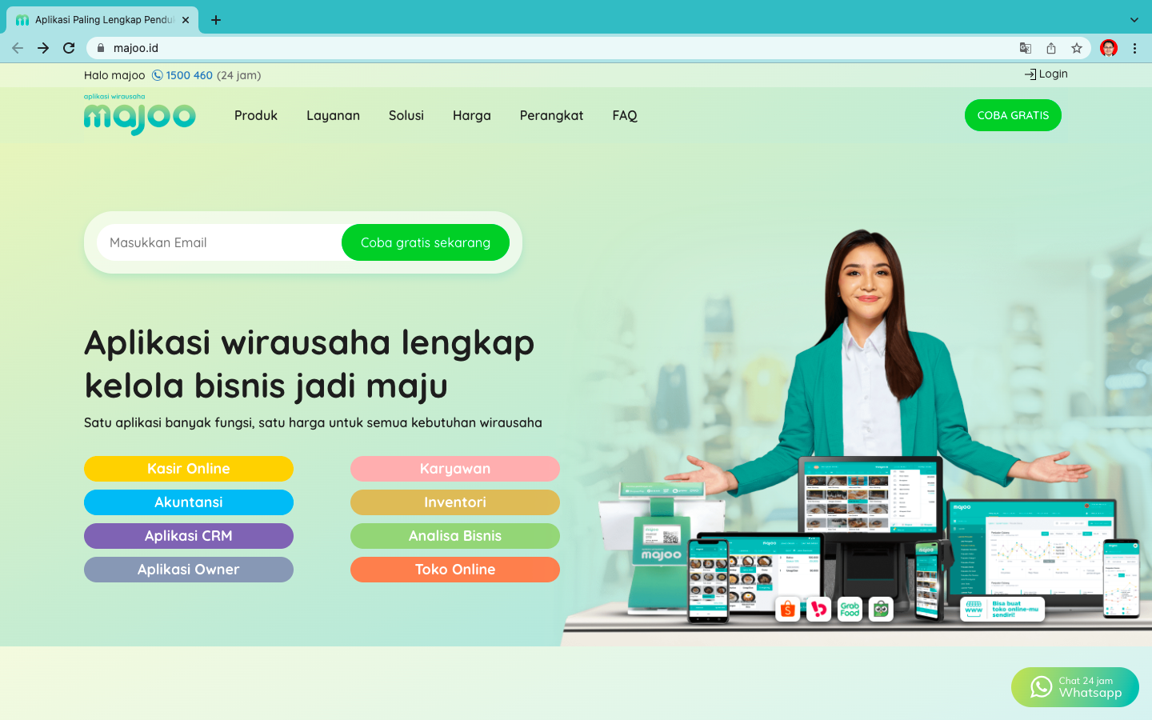
Pentingnya Situs Web bagi Pengusaha UMKM
Situs web membuat anda terlihat profesional
84 % konsumen menganggap situs web lebih dapat dipercaya dan dipertanggungjawabkan daripada profil media sosial. Di situs web Anda dapat memamerkan sertifikasi atau penghargaan-penghargaan profesional atau perusahaan yang telah diraih.
Situs web juga memungkinkan Anda membuat alamat email khusus (misal: bambang@situsAnda.com) yang menambah kesan profesionalisme pada semua korespondensi (surat-menyurat).
Contoh : https://majoo.id/
https://themeisle.com/blog/do-i-need-a-website-for-my-business/

Slide 7
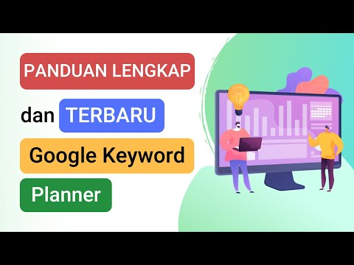
Situs web Anda dapat menarik pelanggan baru melalui Mesin Pencari Google
Meningkatkan visibilitas Anda di Google adalah salah satu cara terbaik untuk menjaga bisnis Anda terus berkembang. Sebuah situs web memungkinkan Anda akses ke banyak alat dan strategi SEO (Search Engine Optimization). Dan SEO adalah kunci untuk menempatkan bisnis Anda di halaman depan Google.
Istilah "optimasi mesin pencari" mungkin terdengar rumit, namun sebenarnya yang Anda lakukan hanya menggunakan keyword research tool seperti Google Keyword Planner (pastikan Anda memiliki akun google ads) untuk mengetahui frasa mana yang mendapatkan lalu lintas (traffic) paling banyak di Google, kemudian membangun konten Anda di sekitar frasa tersebut.
Contoh: https://www.youtube.com/watch?v=JznrOw14wa0
https://themeisle.com/blog/do-i-need-a-website-for-my-business/
Notes:
Setiap bagian konten harus menargetkan kata kunci yang berbeda, memungkinkan situs Anda untuk menentukan peringkat untuk lebih banyak kata kunci saat konten Anda berkembang. Bahkan tersedia juga plugin SEO pada WordPress yang sangat bermanfaat, sederhana dan tidak memerlukan pengetahuan yang rumit.
Nine best free keyword research tools
Google Keyword Planner
Google Trends
AdWord & SEO Keyword Permutation Generator
Wordtracker Scout
Keyword Tool
Answer the Public
SEMrush
Serpstat
SpyFu

Slide 8
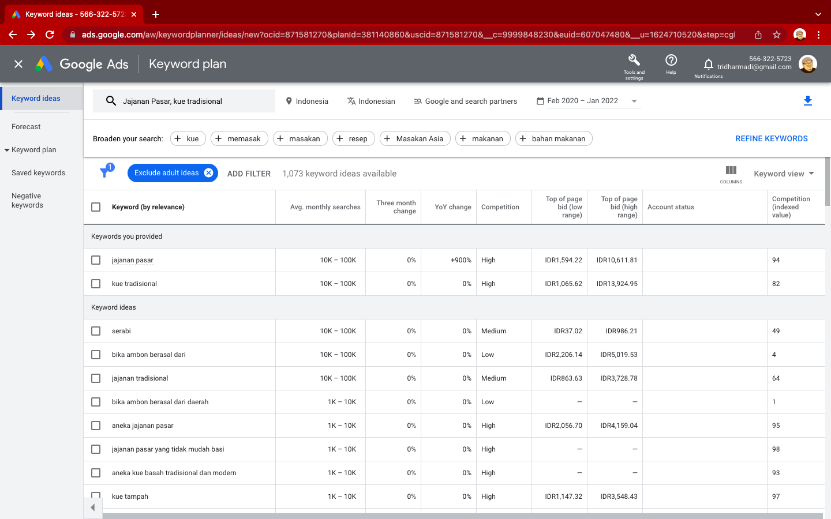
Contoh hasil penelusuran Keyword dari Google Keyword Planner

Slide 9
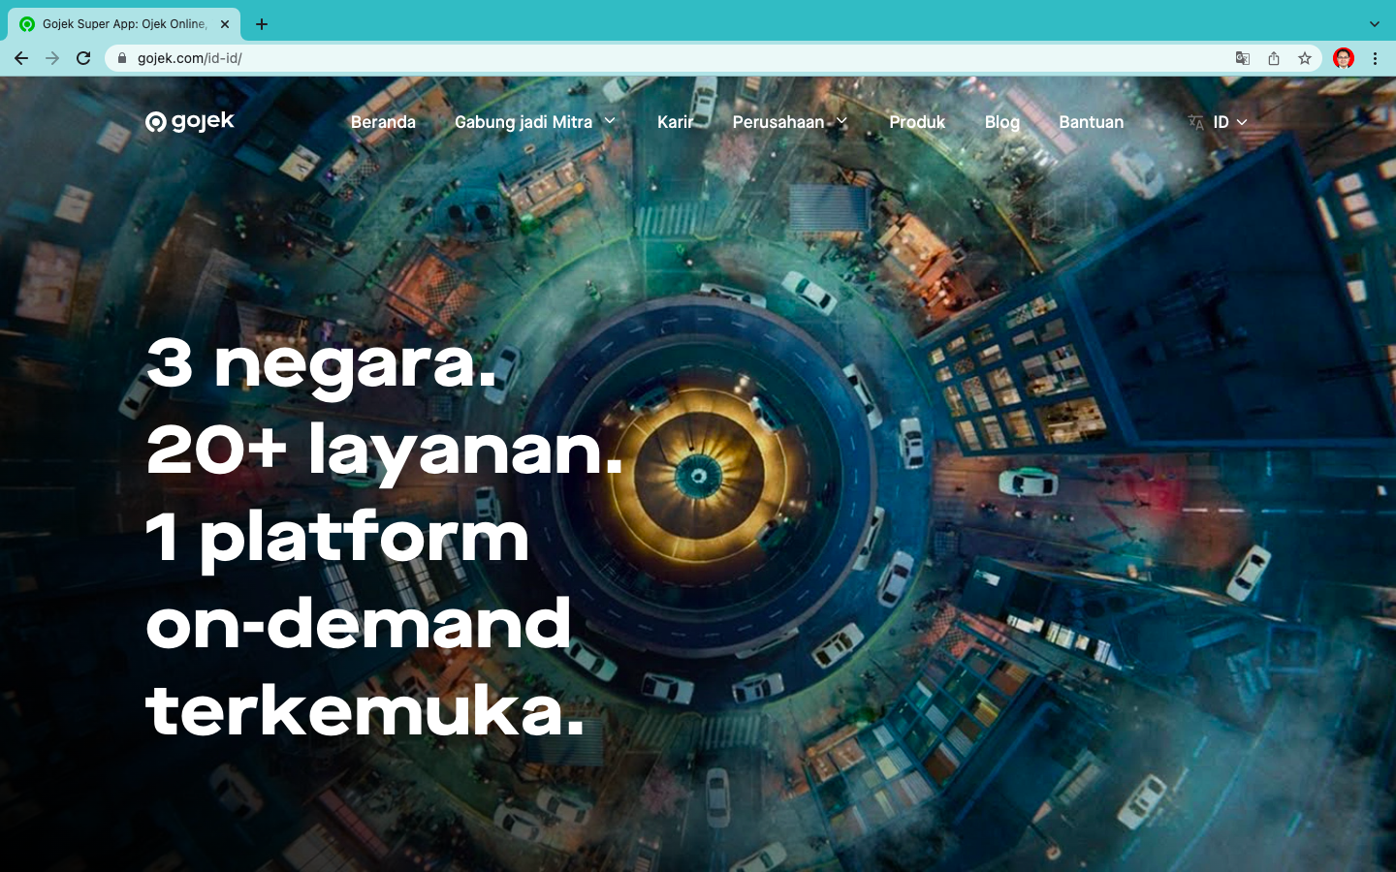
Situs web dapat memamerkan produk/ jasa Anda 24/7
Anda dapat menunjukkan kepada calon pelanggan apa yang akan mereka dapatkan saat mereka membeli produk/ bekerja sama dengan Anda dengan menampilkan fotografi berkualitas tinggi di situs web Anda selama 24 jam sehari dan 7 hari seminggu, kapan pun serta dimana pun.
Contoh: https://www.gojek.com/id-id/about/
https://themeisle.com/blog/do-i-need-a-website-for-my-business/

Slide 10
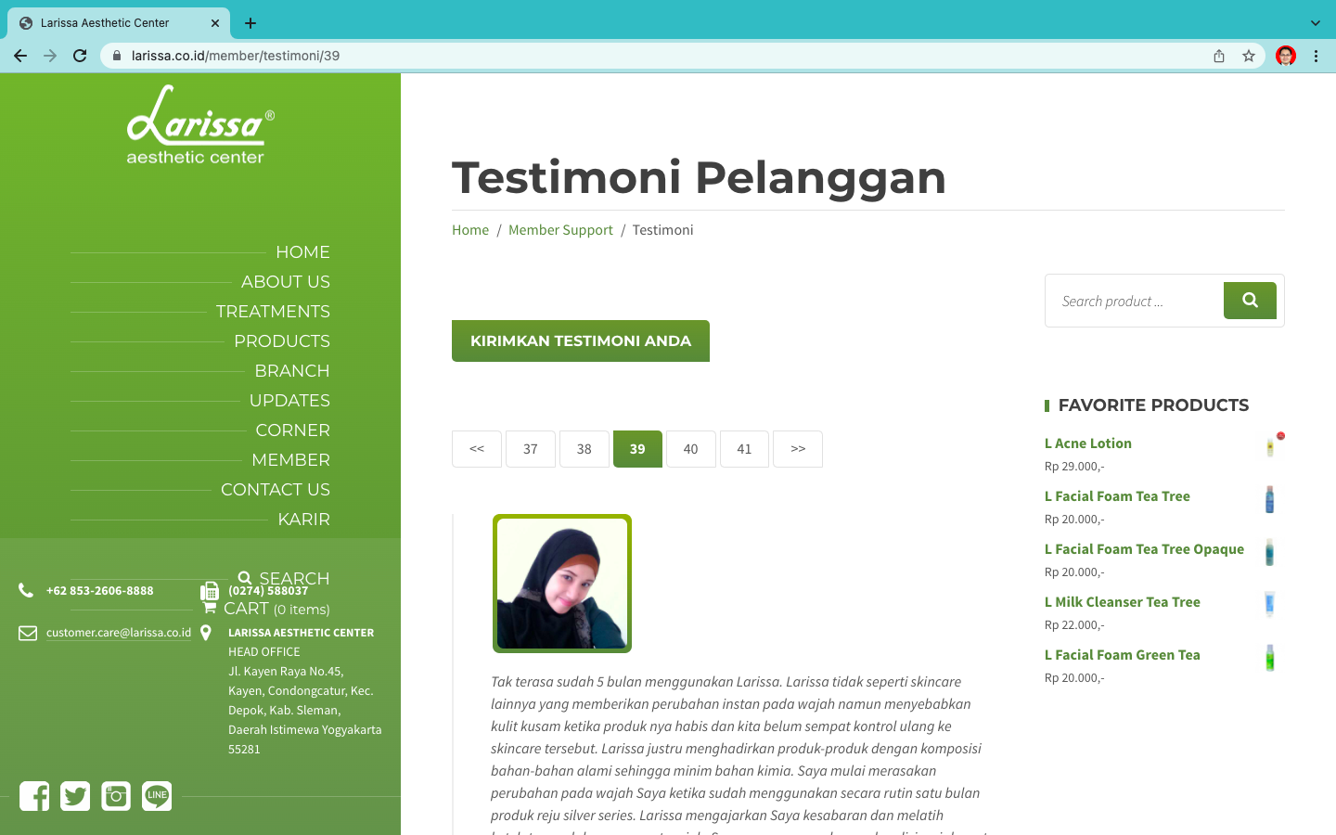
Situs web Anda dapat menampilkan kontak bisnis Anda, review & testimoni dari pelanggan
Untuk membangun bukti secara luas kinerja produk/ jasa, Anda dapat menampilkan ulasan dan testimoni terbaik di situs web Anda seperti kesaksian pelanggan pribadi misalnya. Menerbitkan ulasan terbaik Anda di situs web Anda juga bermanfaat bagi dokumentasi arsip permanen.
Contoh: https://larissa.co.id/member/testimoni/
https://themeisle.com/blog/do-i-need-a-website-for-my-business/

Slide 11
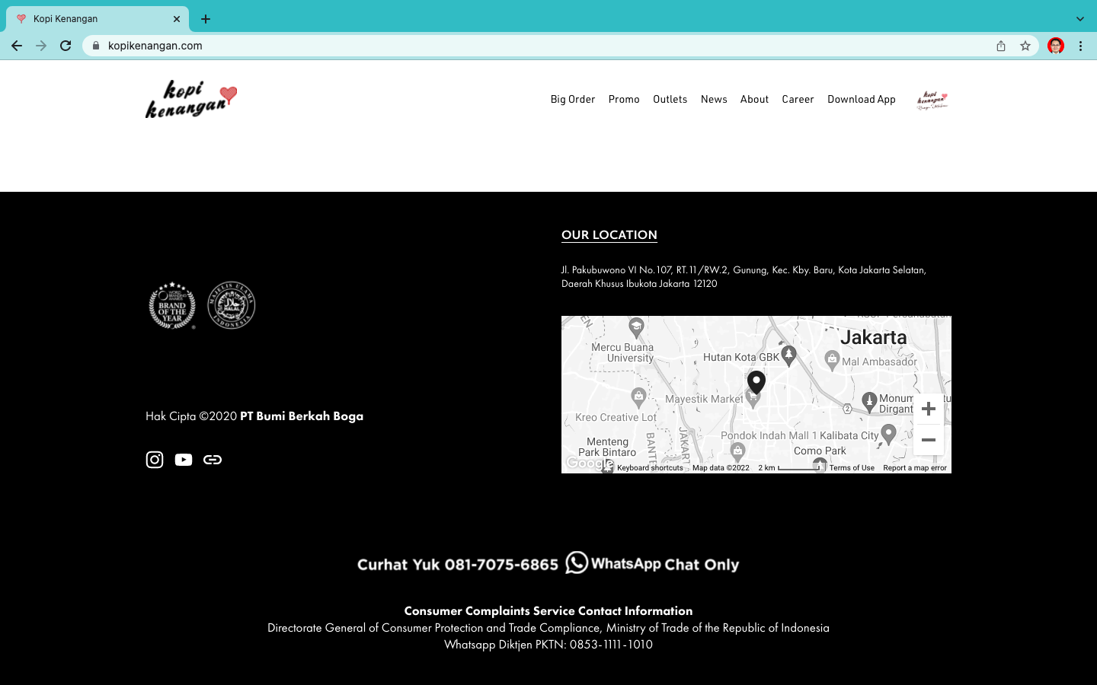
Situs web Anda dapat terintegrasi dengan google map
Peta yang tersemat pada situs Anda membantu pengunjung yang tidak tinggal di sekitar untuk menemukan bisnis Anda dengan mudah. Ini sangat berguna jika Anda menyelenggarakan acara, karena dapat menarik pelanggan yang tidak berada di daerah Anda.
Contoh: https://kopikenangan.com/
https://themeisle.com/blog/do-i-need-a-website-for-my-business/

Slide 12
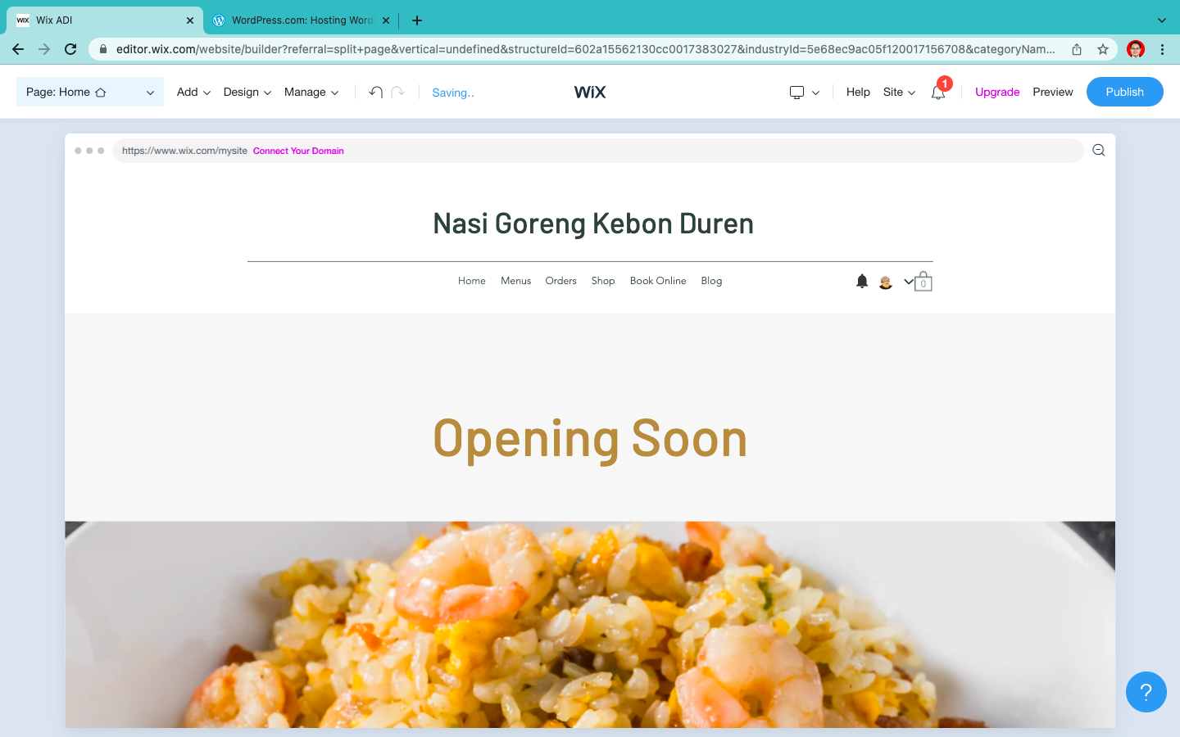
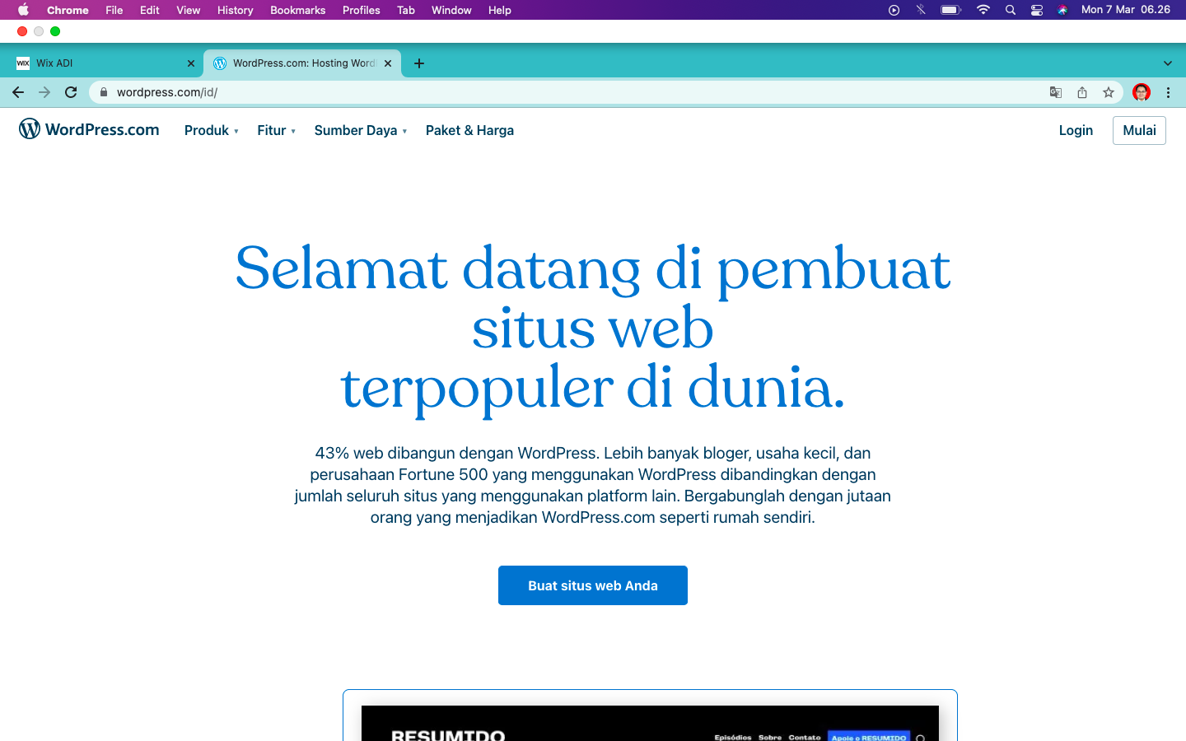
Membuat dan mengelola Situs web tidak Sulit
Tanpa pengetahuan tentang kode, pembuat situs web modern seperti Squarespace dan Wix mempermudah pembuatan situs web yang menarik dan ramah seluler. Bahkan WordPress, platform paling populer untuk membuat situs web, telah beralih ke editor blok yang lebih ramah penggunaan.
Contoh: https://wordpress.com/id/
https://themeisle.com/blog/do-i-need-a-website-for-my-business/

Slide 13
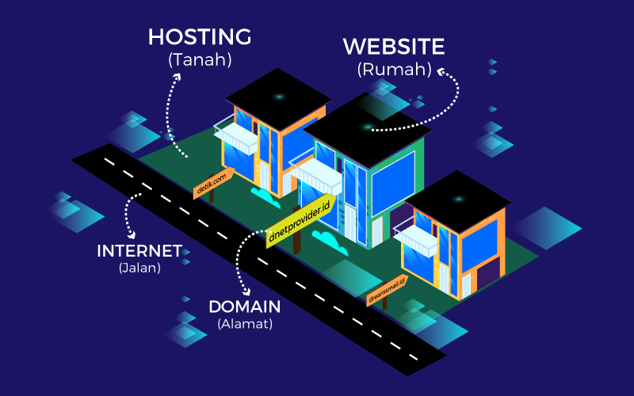
Elemen Penting Dalam Situs Web
Domain : alamat dari sebuah situs web (.com, .net, .org, .gov, .biz, .info)
Hosting: Tempat untuk menyimpan data-data dari sebuah website agar dapat diakses melalui internet, data-data tersebut dapat berupa file, gambar, video, email, database, program,dll
https://blog.dnetprovider.id/2018/08/08/posts-pengertian-dan-perbedaan-domain-dan-hosting-website/

Slide 14
Tips Membuat Situs Web
Jadikan situs web Anda mobile-friendly → Mana lebih banyak dan sering, orang pegang HP atau pegang laptop?
Memiliki kecepatan loading yang cepat → Seberapa lama Anda rela menunggu halaman situs web muncul?
Publikasikan konten yang berkualitas → Apakah orang senang membaca tulisan yang jelas disertai dengan gambar yang menarik?
Pajang testimoni produk/jasa Anda di beranda→ Apakah Anda memiliki klien/ pelanggan yang bersedia untuk memberikan testimoni atau mungkin sekedar memajang foto/ logonya.
Hindari terlalu banyak iklan → Seberapa banyak orang yang tidak menghiraukan iklan yang muncul bahkan menganggapnya sebagai suatu yang mengganggu.
Uji situs web Anda agar tidak ada error → Apa yang terjadi jika situs web Anda memiliki desain, konten, kecepatan yang bagus namun orang tidak bisa mengaksesnya karena error.
https://www.oflox.com/blog/tips-for-making-a-good-website/

Slide 15



Terima Kasih

